Slide 1
SWOT-анализ ЧМ-2018 в России

Slide 2
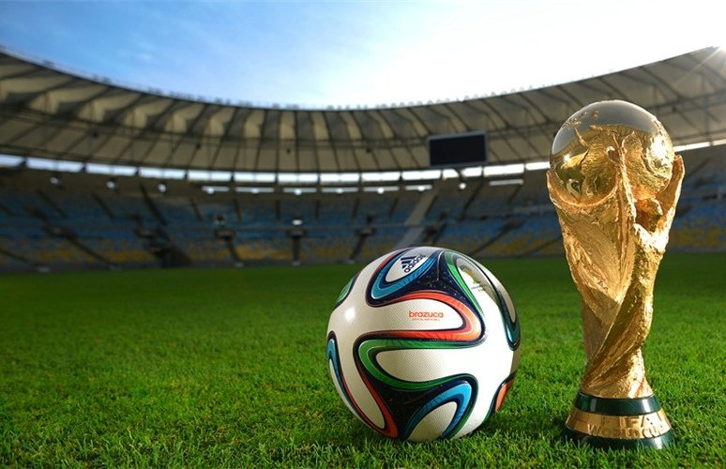
Чемпионат мира по футболу Ку́бок ми́ра ФИФА́, Ку́бок ми́ра по футбо́лу, Чемпиона́т ми́ра ФИФА, мундиа́ль (от исп. Copa Mundial de Fútbol)
Главное международное соревнование по футболу. Чемпионат мира проводится управляющим органом мирового футбола — ФИФА, и участвовать в нём могут мужские национальные сборные стран-членов ФИФА всех континентов

Slide 3
Доходы\Расходы
+
1. Продажа билетов на матчи в количестве 3141000 (на данный момент ходят слухи о том, что цена билета будет колебаться от 35 до 80 тысяч рублей), что принесет дохода $5,3 млрд.
2. Взнос FIFA может составить около $1 млрд.
3. Доходы от иностранных туристов. По мнению Виталия Мутко, Россию во время проведения чемпионата мира 2018 могут посетить около 1 000 000 болельщиков. По самым приблизительным оценкам, их затраты на проживание (в средних ценах текущего года в гостиницах Москвы) и питание (средний счет в московском кафе) составят около $5,09 млрд.
4. Продажа телевизионным и радио – каналам права трансляции проводимых соревнований (сумма является коммерческой тайной)
5. Доходы от привлечения спонсорских средств (сумма спонсорских взносов может составить около $4,4 млрд)
6. Продажа сувенирной продукции с символикой чемпионата (исходя из расчета $100 с каждого иностранного туриста, $100 000 000)
-
На текущий момент приблизительная сумма расходов на подготовку оценивается в 664 млрд руб. ($19,6 млрд) или около 1% ВВП страны. Окончательные затраты с большой вероятностью превысят первоначальную смету

Slide 4
Strengths
1. Финансовая прибыль (продажа билетов на матчи, доходы от туристов, продажа прав трансляции и т.д.)
2. Развитие городской инфраструктуры строительство дорог, расширение сети транспорта, открытие новых средств размещения и объектов общественного питания
3. Повышение национального престижа
Увеличение туристического потока

Slide 5
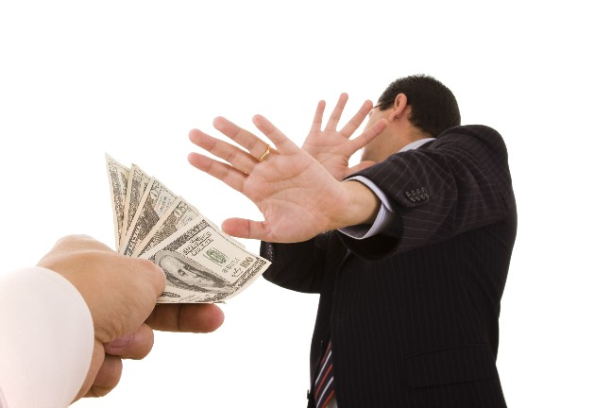
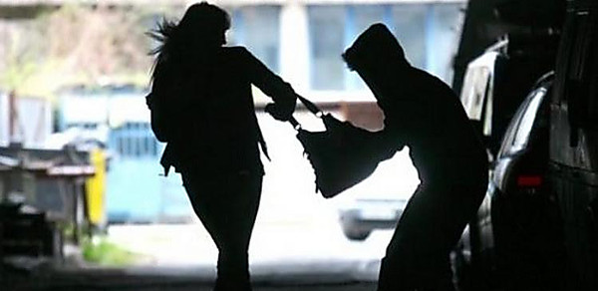
Weaknesses
1. Возможный всплеск преступности в связи с массовым строительством в регионах.
Приток дополнительной рабочей силы, не всегда соблюдающей миграционное законодательство и далеко не всегда хорошо относящейся к стране - месту работы, может негативно сказаться в том числе и на отношении населения к иностранцам.
2. Коррупция при строительстве спортивных объектов и объектов инфраструктуры

Slide 6
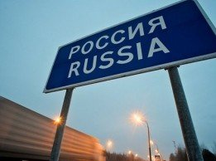
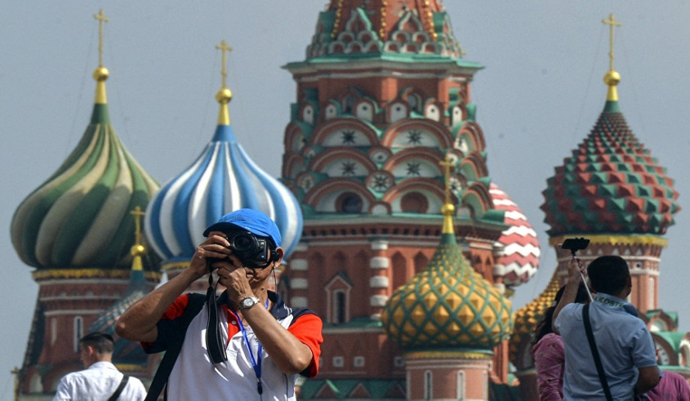
Opportunities
1. Приезд большого количества туристов в Россию без виз (обладателям билетов на матчи правительство РФ пообещало безвизовый въезд), возможно, приблизит безвизовый режим со странами ЕС (а большинство туристов ожидается именно из зарубежной Европы)
2. Программа управления стадионами позволит задействовать их не только для спортивных мероприятий, но и для организации праздников, концертов, выставок и т.д., что позволит окупить все затраты на строительство.

Slide 7
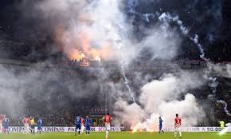
Threats
1. Террористическая угроза при проведении матчей

